Slide 1
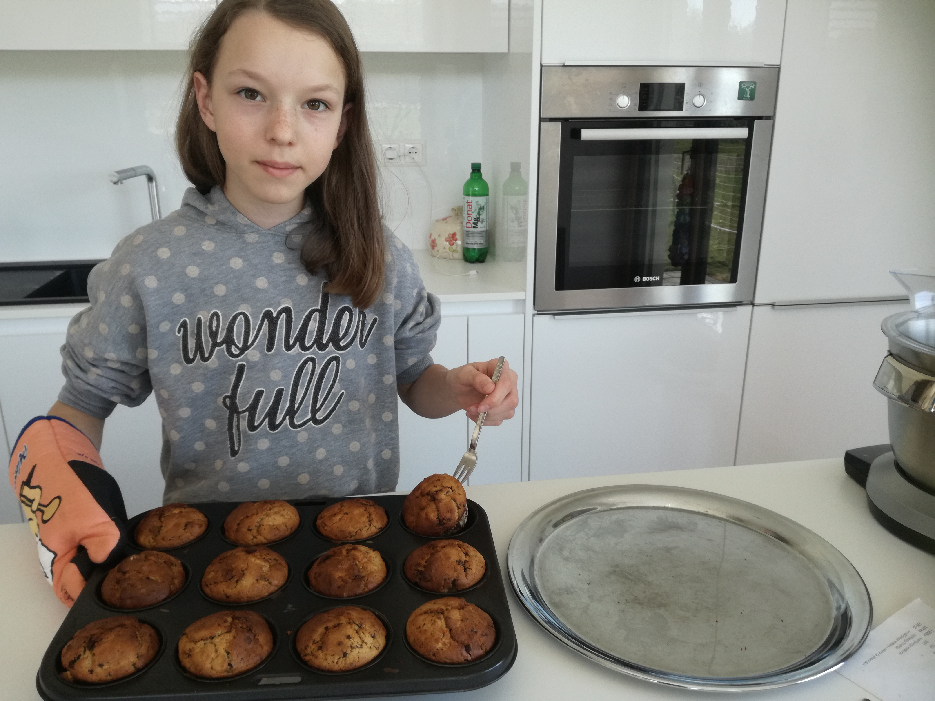
NAVODILO ZA DELO -
PRIPRAVA ČOKOLADNIH KOLAČKOV
Bina Fefer, 6.a
Stara Vrhnika, 7. 4. 2020

Slide 2
UVOD
Ta recept sem si izbrala zato, ker je zelo enostaven in ga lahko pripravi vsak.
Jaz kolačke pripravim takrat, ko nam ostajajo banane in jih nihče več noče pojesti.
Ta recept pripravimo tudi takrat, ko nam ostajajo orehi, čokolada, jajca in podobno.
Jaz ga največkrat pripravim, ko se želim posladkati.
Ne potrebuješ tehtnice, le merilno posodo.

Slide 3
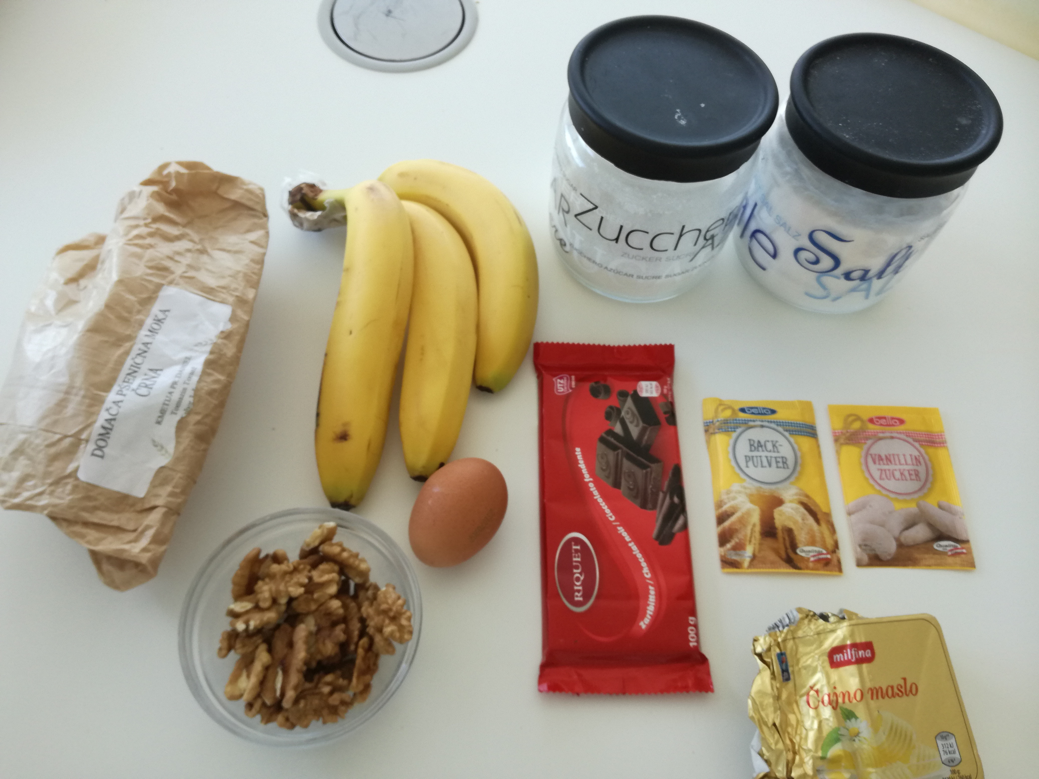
SESTAVINE :
500 ml zmečkanih banan (3-4 banane),
120 ml stopljenega surovega masla,
1 jajce,
1 žlička vaniljevega sladkorja,
330 ml bele moke,
120 ml rjavega ali belega sladkorja,
2 žlički pecilnega praška,
½ žličke soli,
150 ml zrezanih orehov in
1 tablica čokolade.

Slide 4
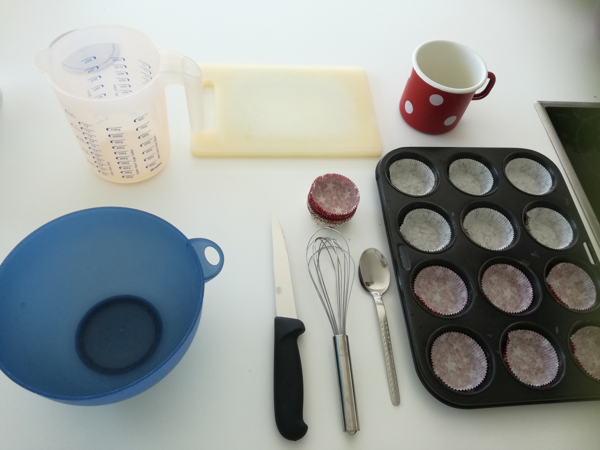
PRIPOMOČKI :
merilna posoda,
plastična posoda,
jedilna žlica,
deska,
nož za rezanje,
pekač za kolačke,
modelčki za kolačke,
metlica za stepanje in
lonček.

Slide 5
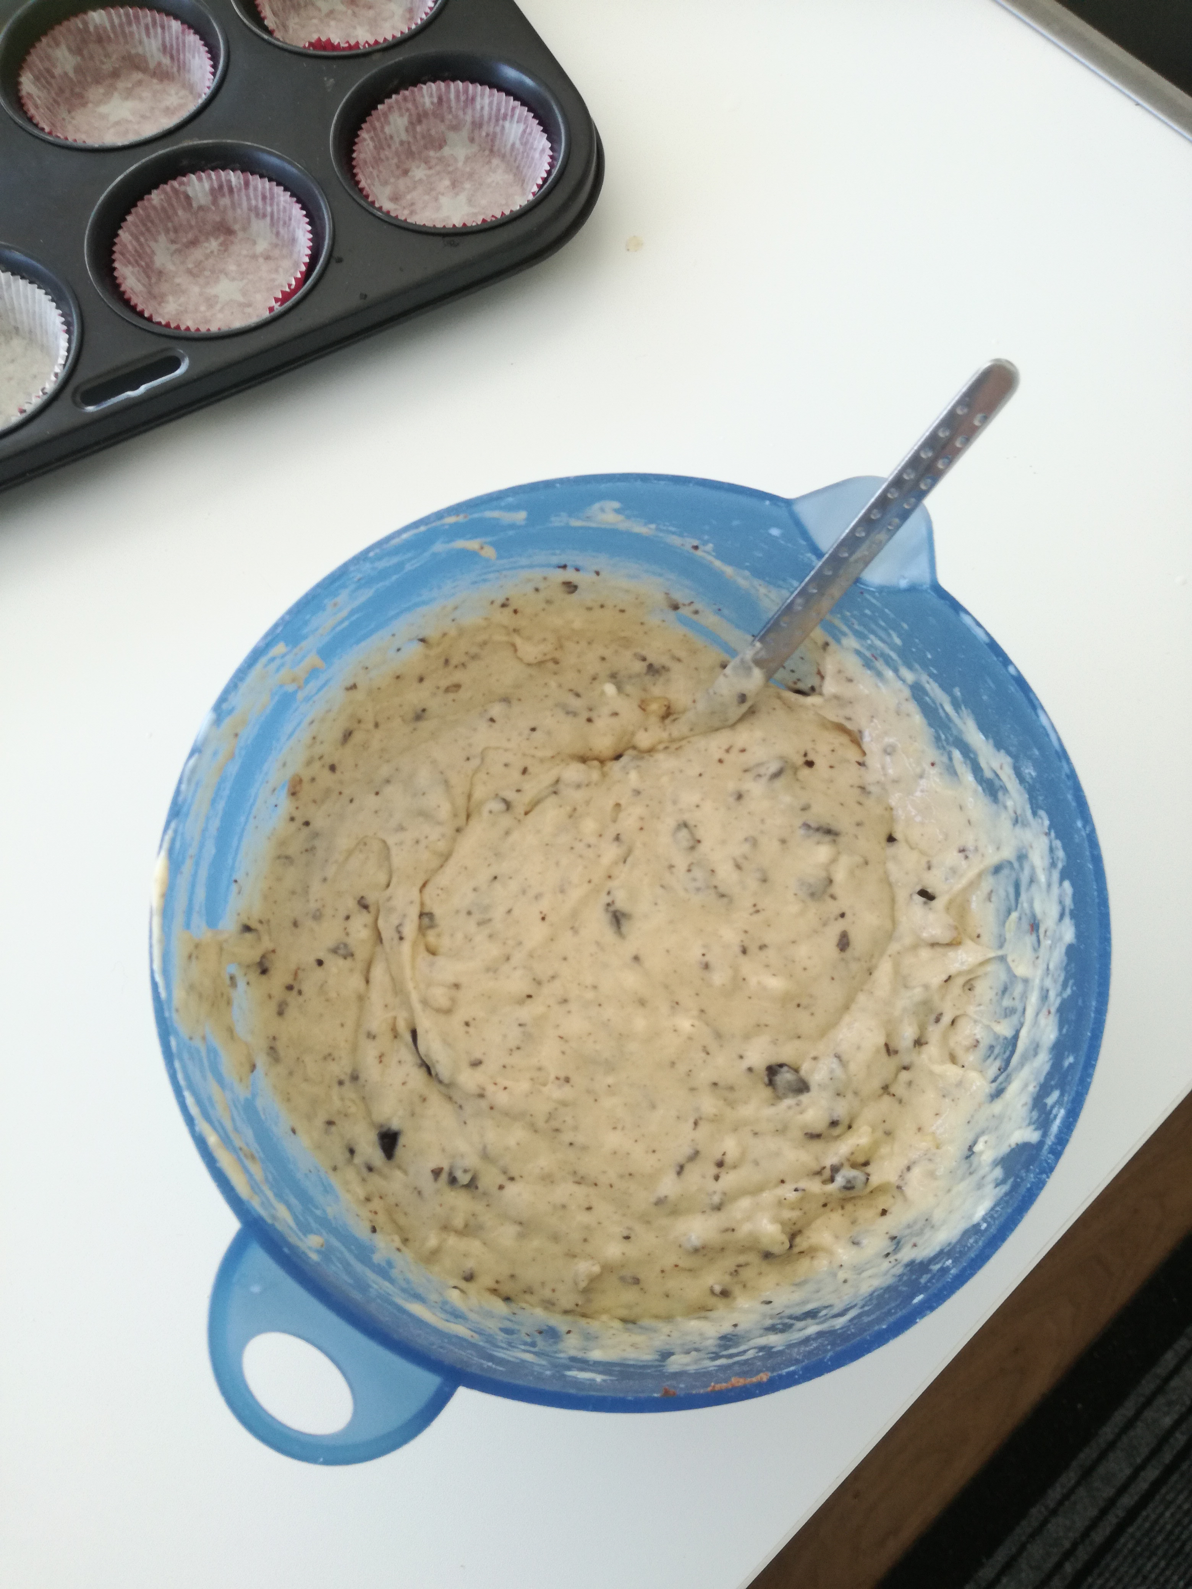
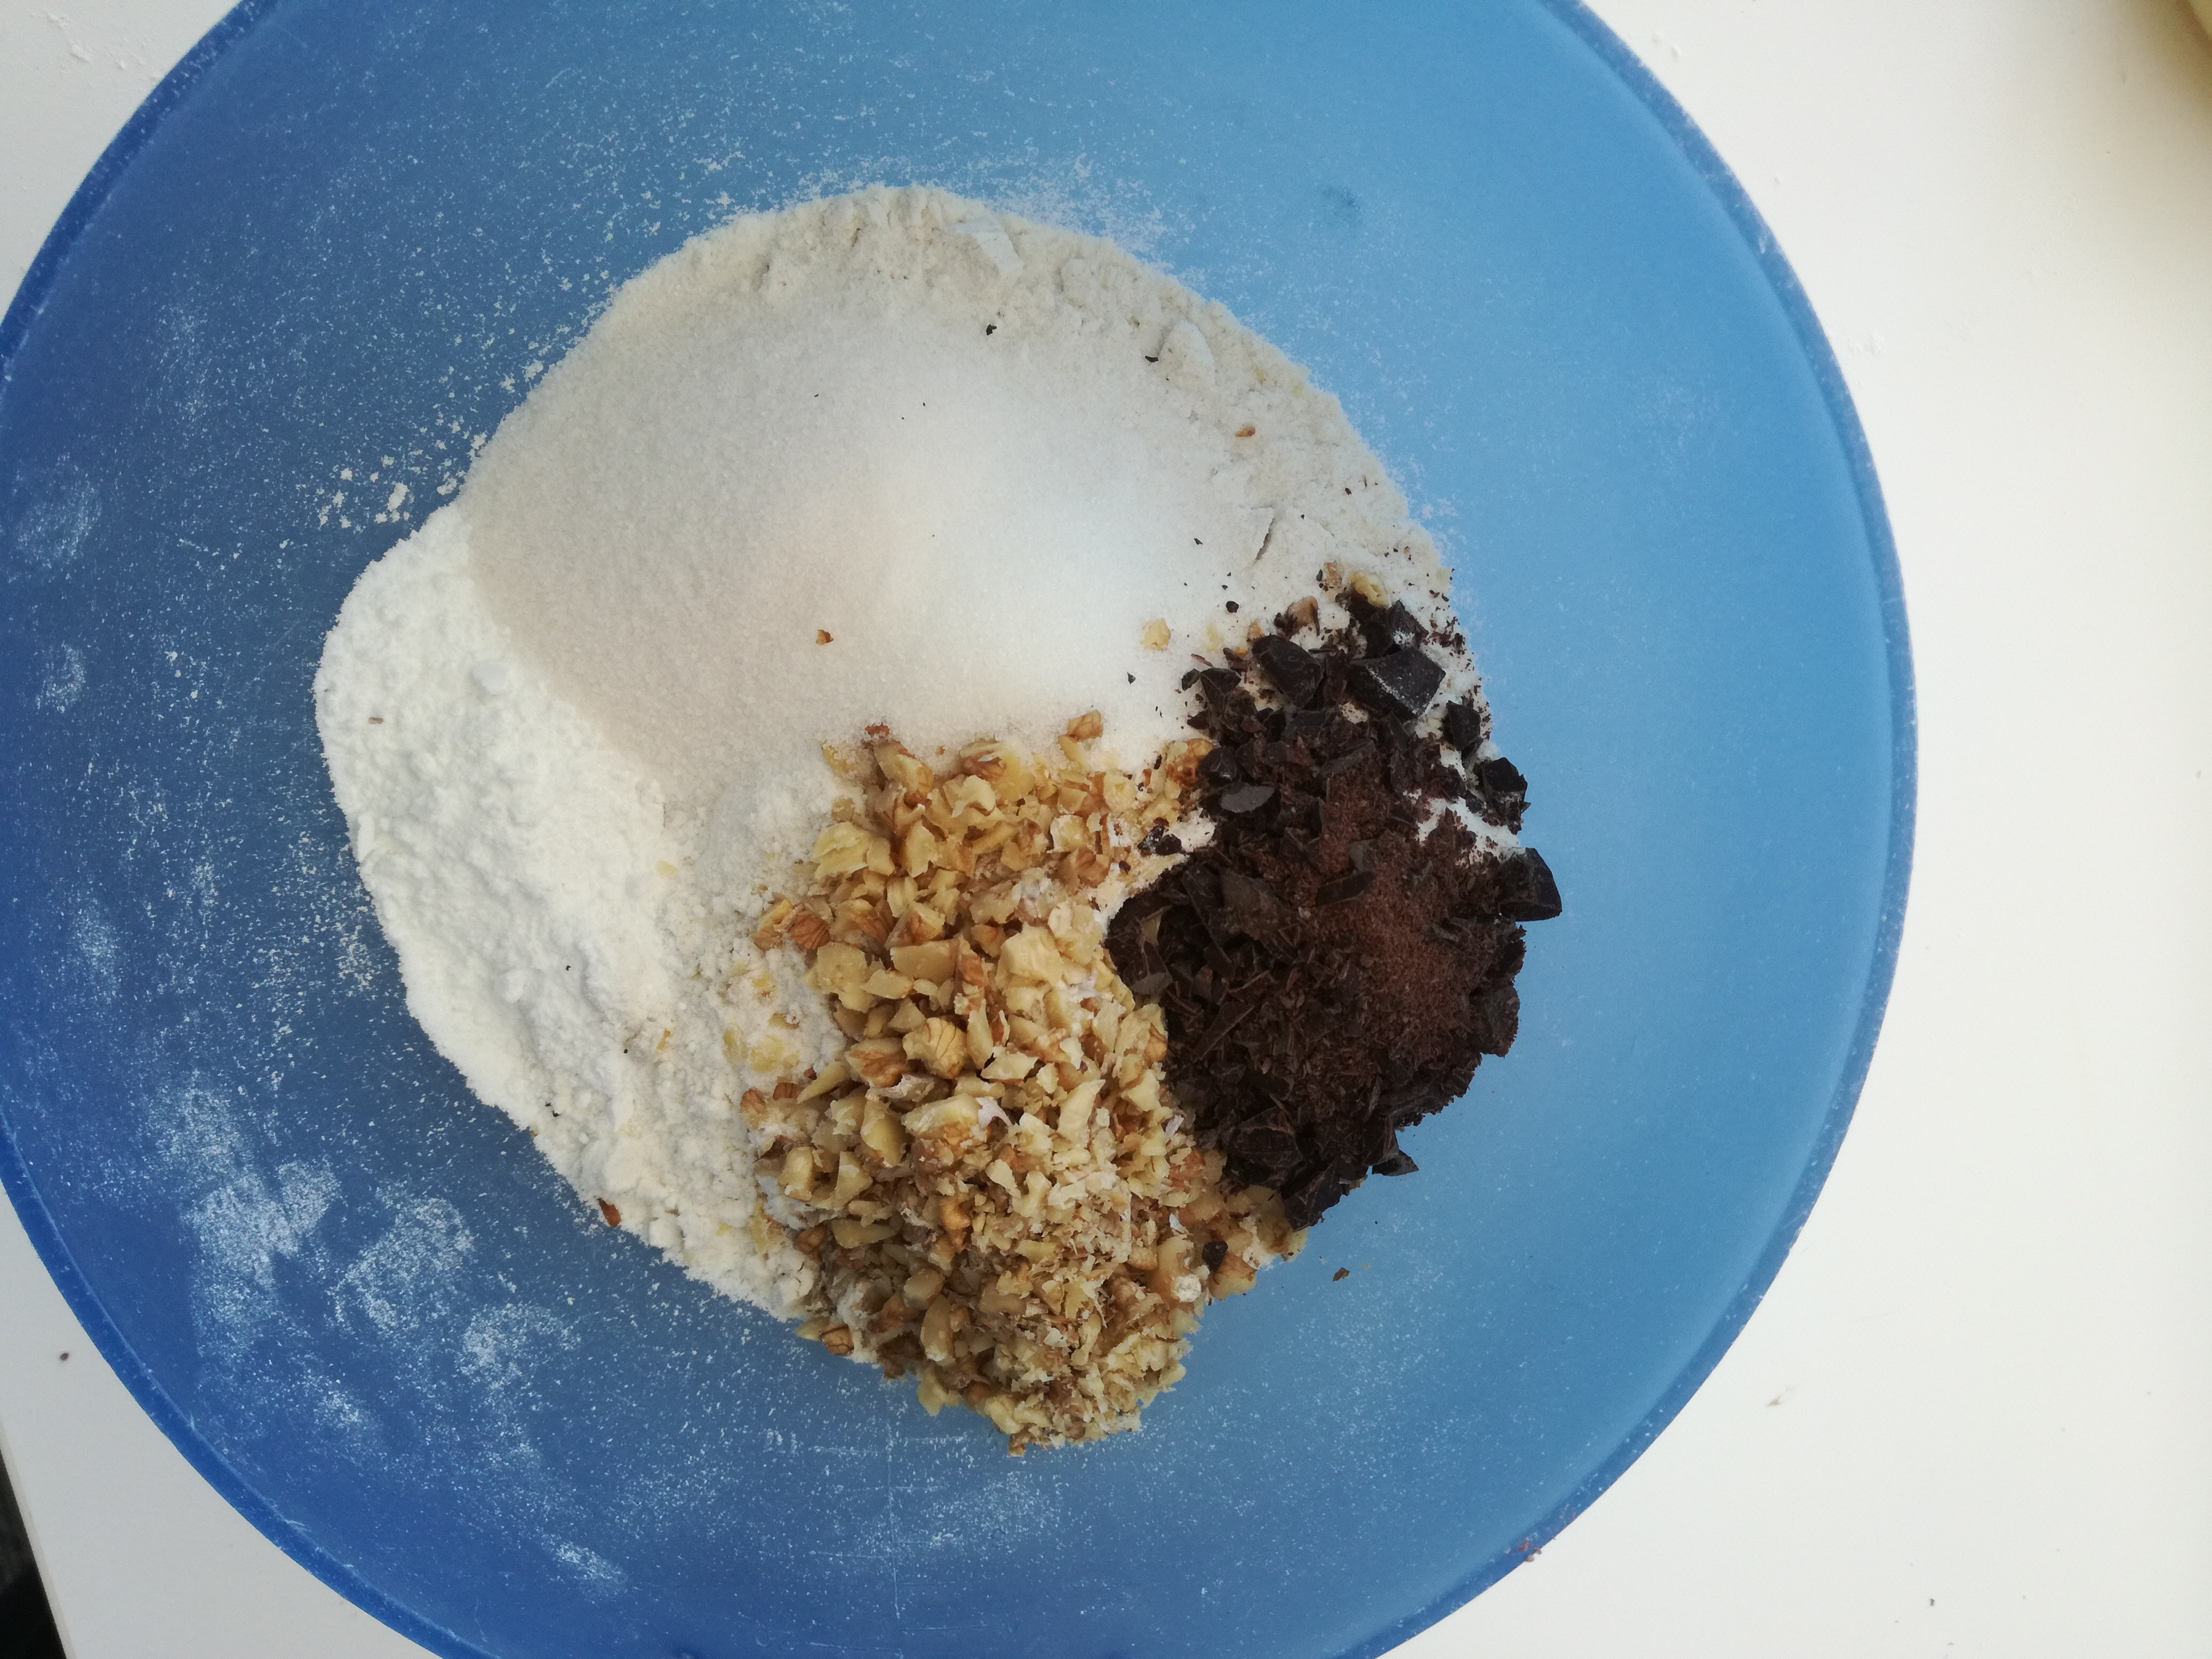
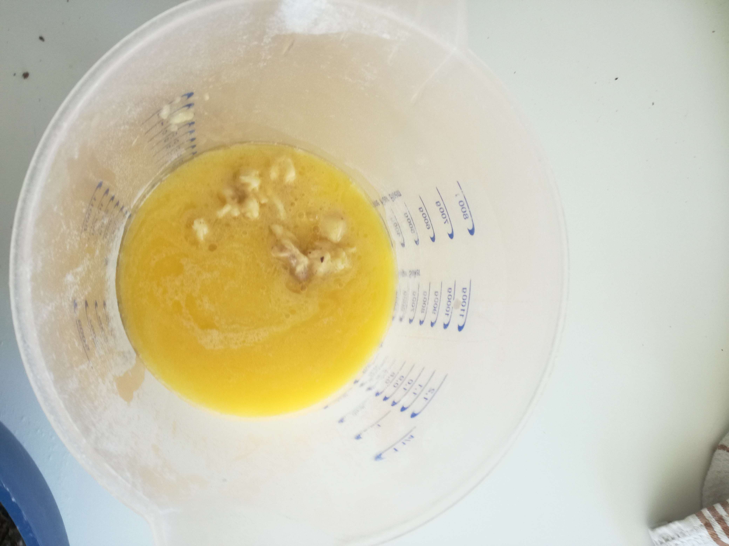
POTEK DELA :
Najprej zmešamo vse suhe sestavine: vanilji sladkor, sladkor, moka, pecilni prašek, sol, čokolada in orehi.
Potem zmešamo vse tekoče sestavine: banane, maslo in jajce.
Nato zmešamo suhe in tekoče sestavine.
Če je nastala masa pregosta, lahko dodamo malo mleka.
Maso enakomerno nadevamo v modelčke za kolačke.
Kolačke damo v pečico na 180°C za 20–25 minut.

Slide 6
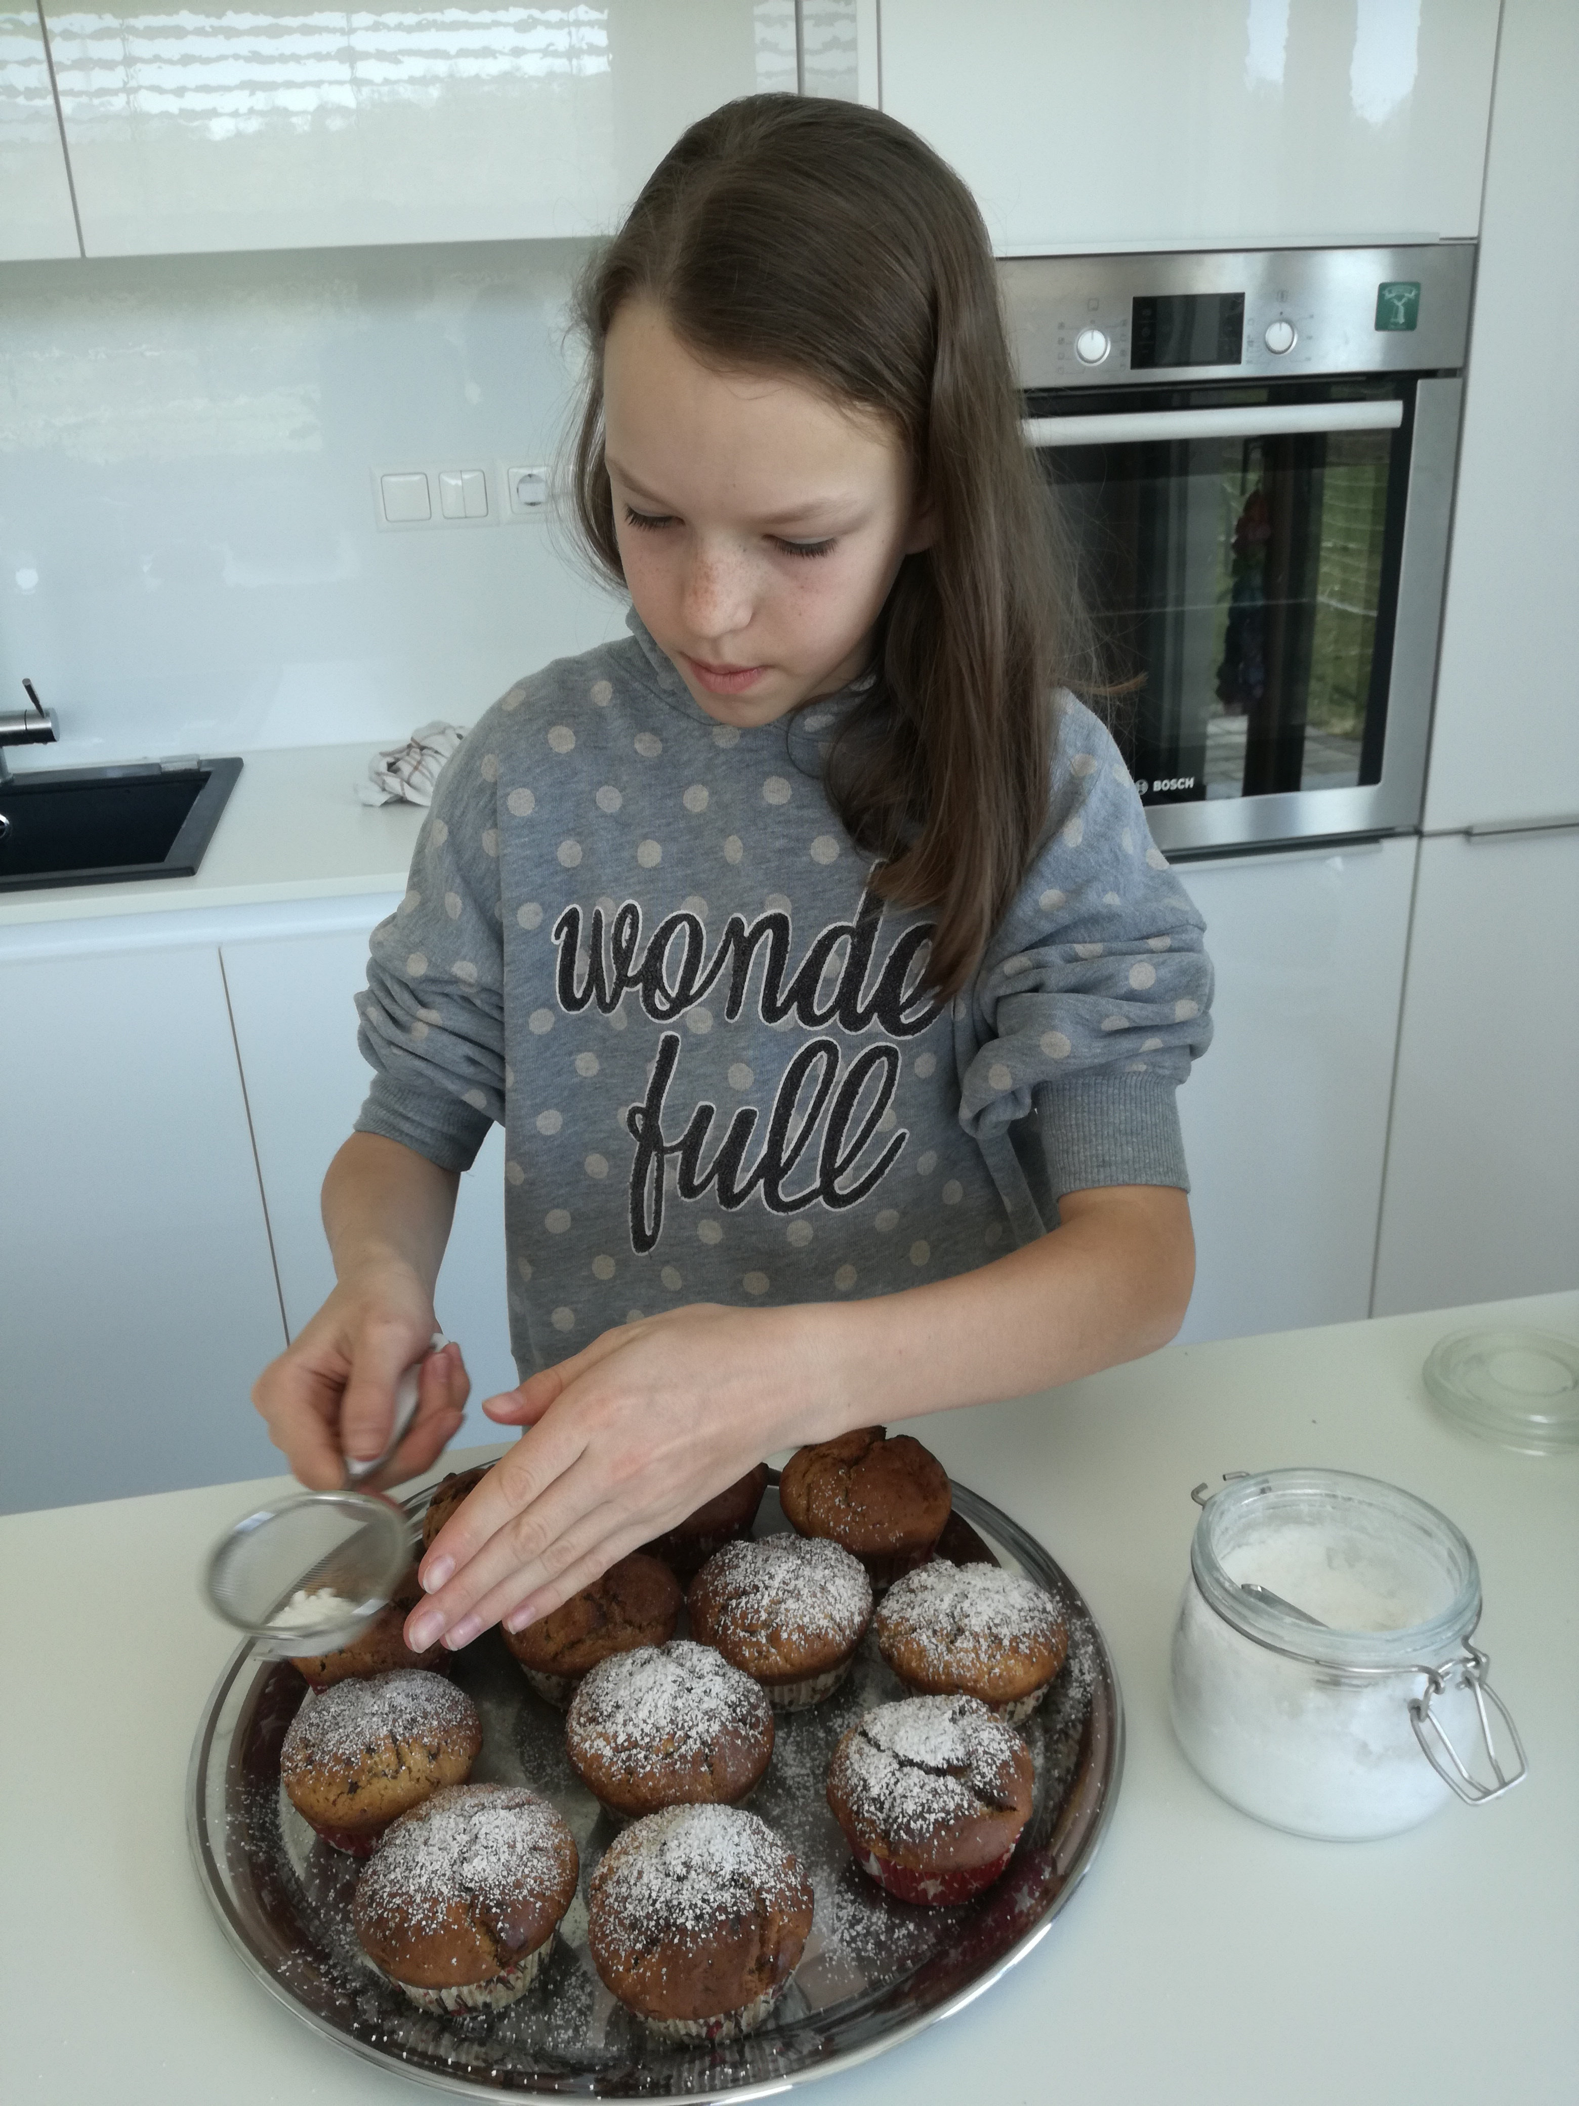
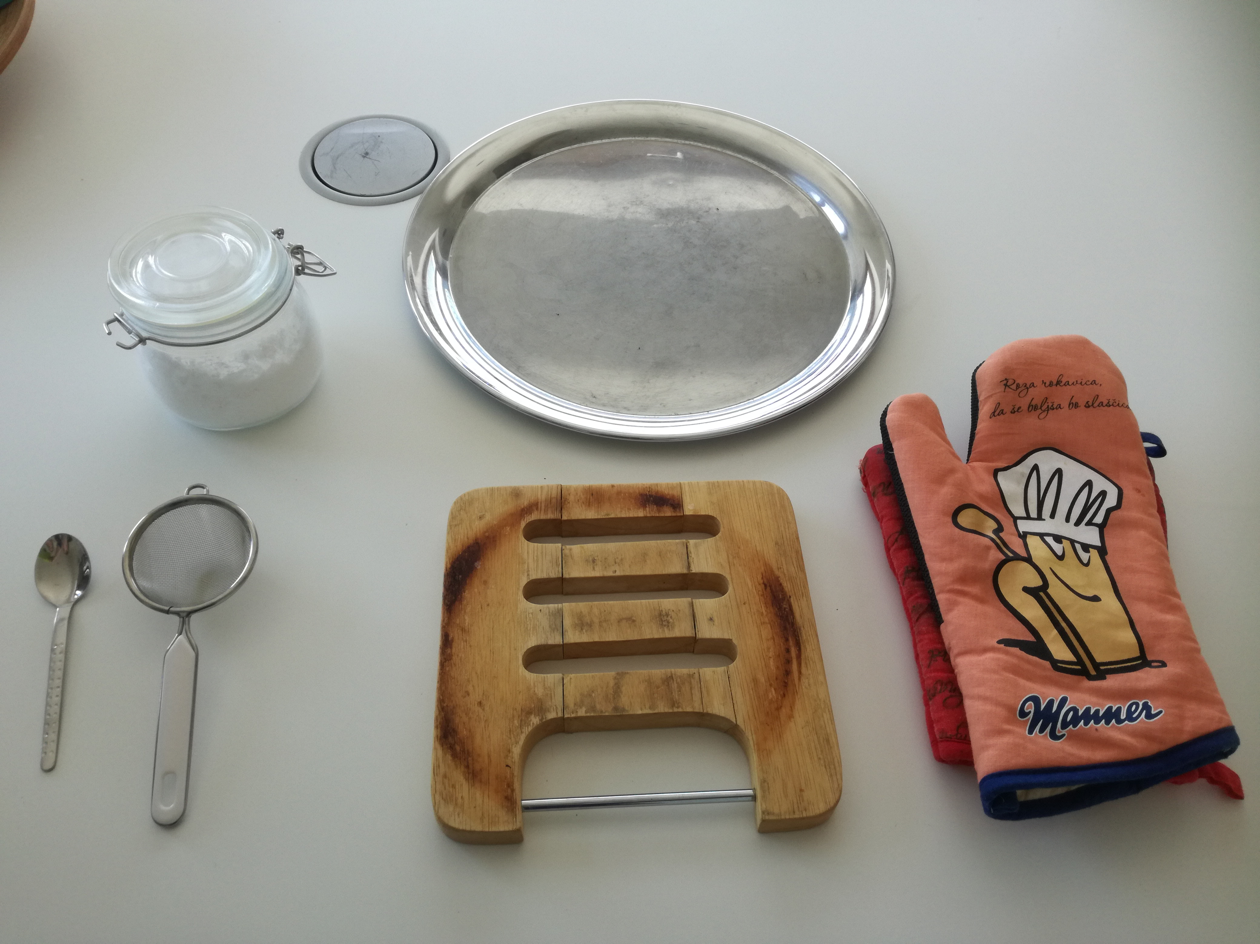
ZAKLJUČEK
Medtem, ko se kolački pečejo, pripravimo:
rokavice za vroče prijemanje,
leseno podlogo,
mleti sladkor,
cedilo,
desertna žlička in
pladenj.

Slide 7
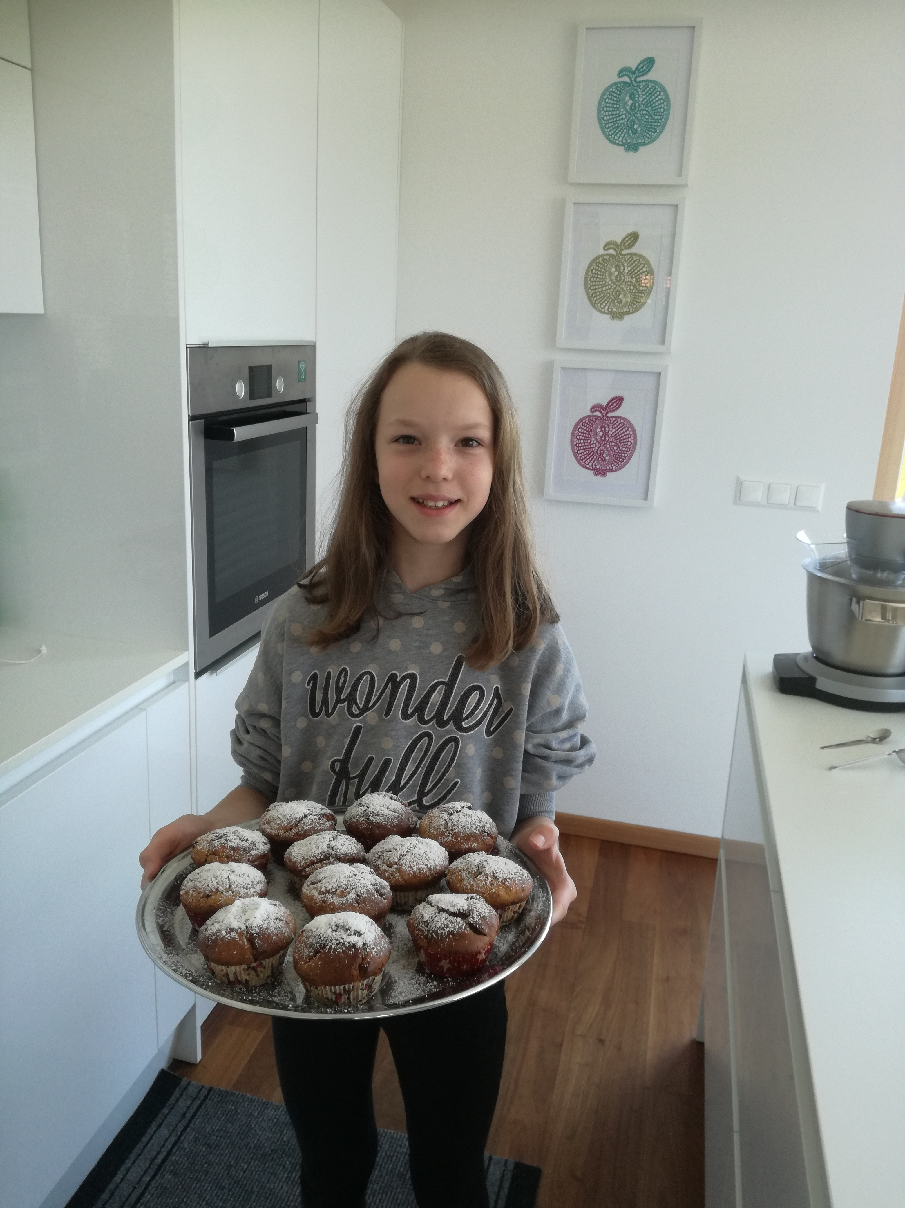
DOBER TEK!

